Slide 1



VIEŠOJO IR PRIVATAUS SEKTORIAUS PARTNERYSTĖ
ĮGYVENDINANT PROJEKTĄ
ZARASŲ APLINKKELIO STATYBA IR PRIEŽIŪRA

Slide 2
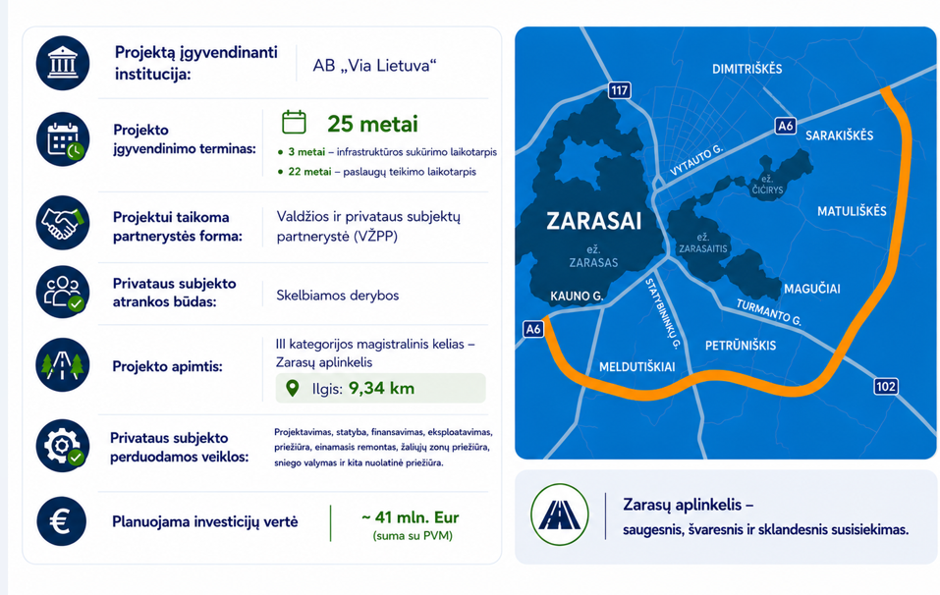
BENDRIEJI PROJEKTO DUOMENYS

Slide 3
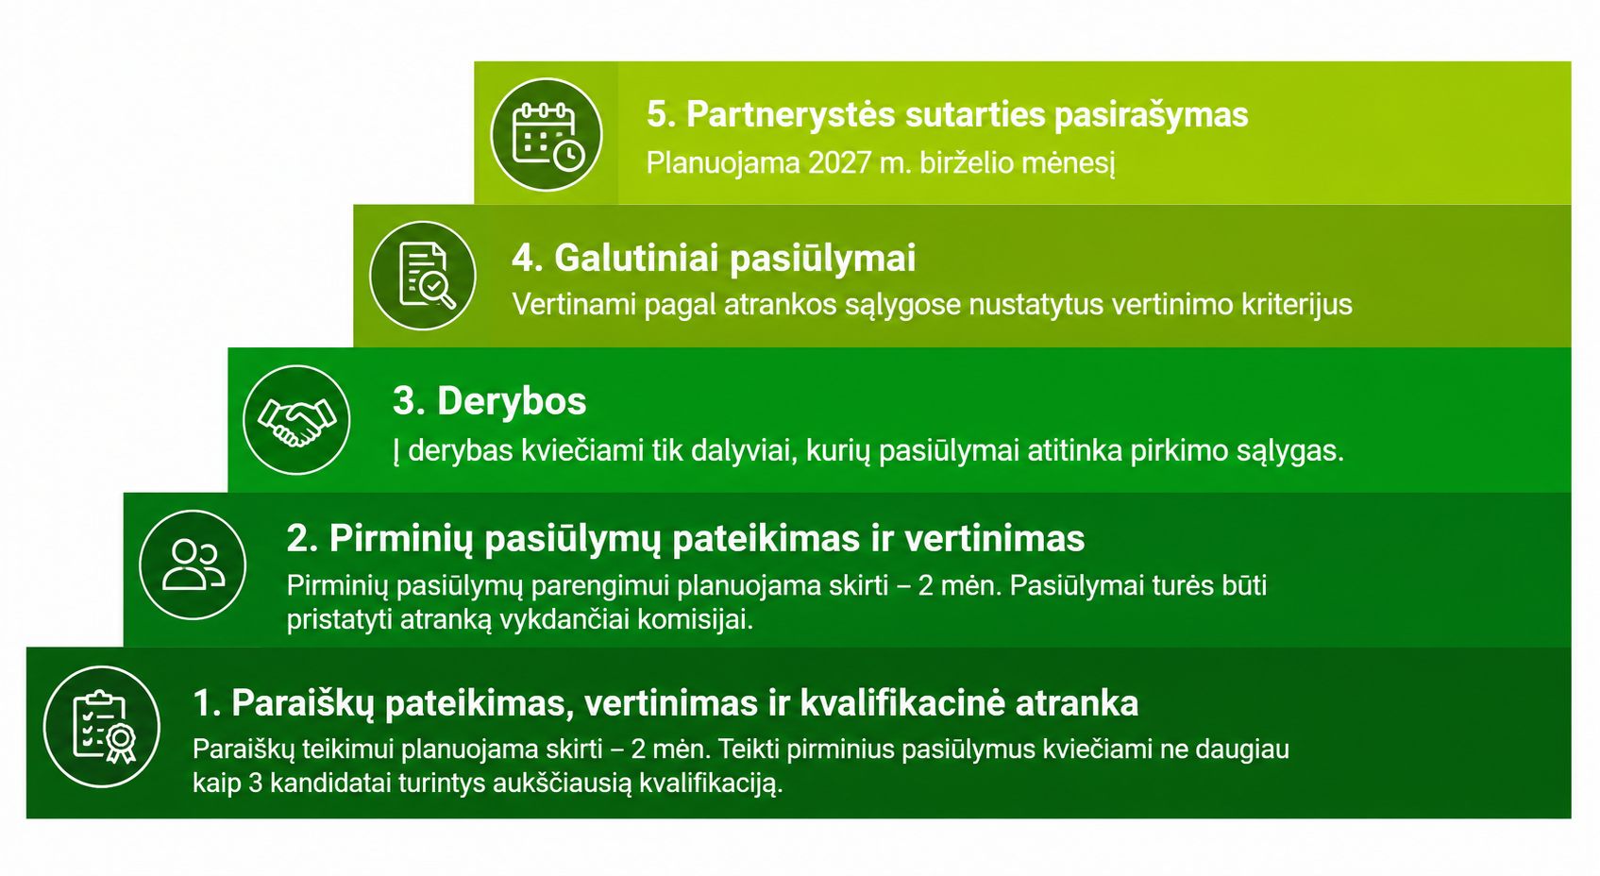
PRIVATAUS SUBJEKTO ATRANKOS PROCEDŪRA
SKELBIAMOS DERYBOS

Slide 4
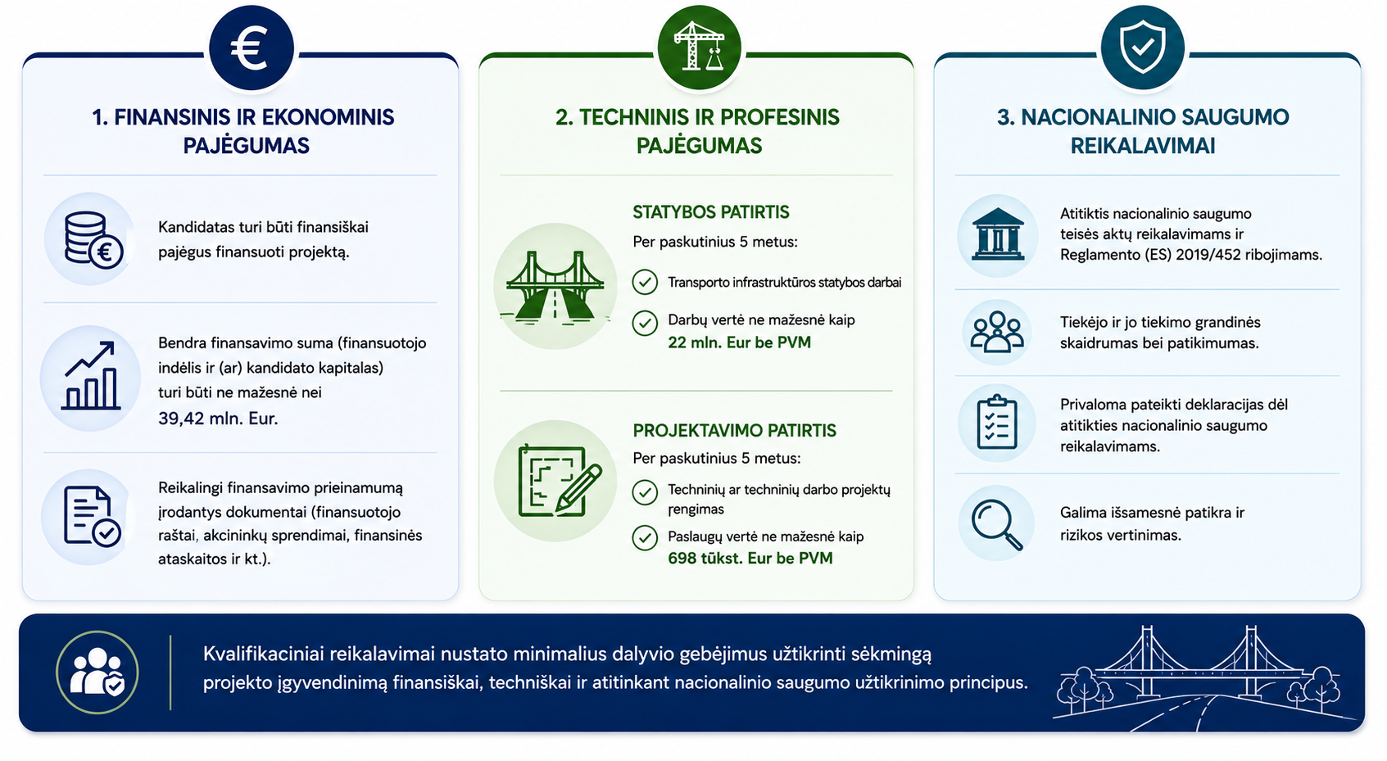
KVALIFIKACINIAI REIKALAVIMAI

Slide 5
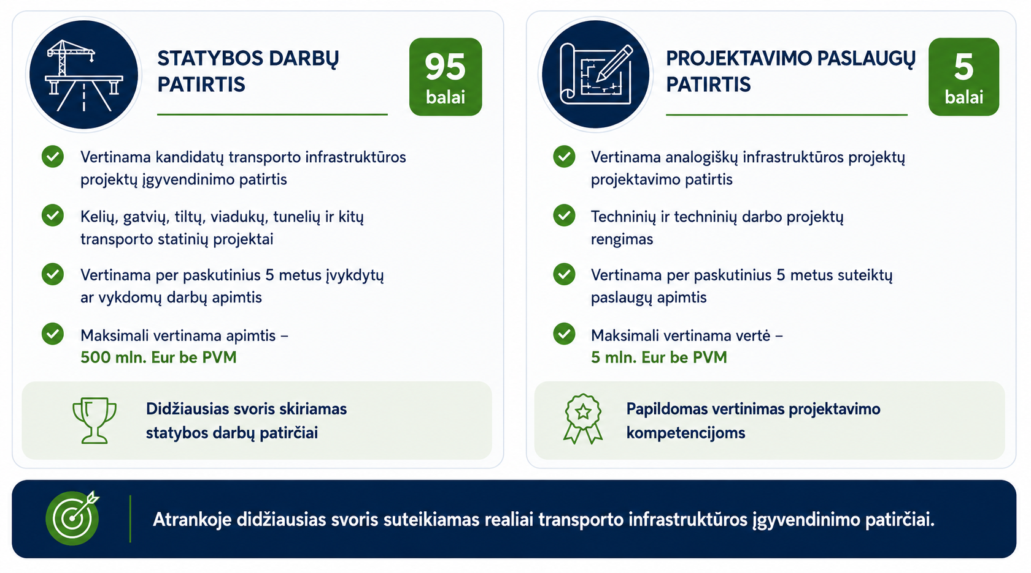
KVALIFIKACINĖS ATRANKOS KRITERIJAI

Slide 6
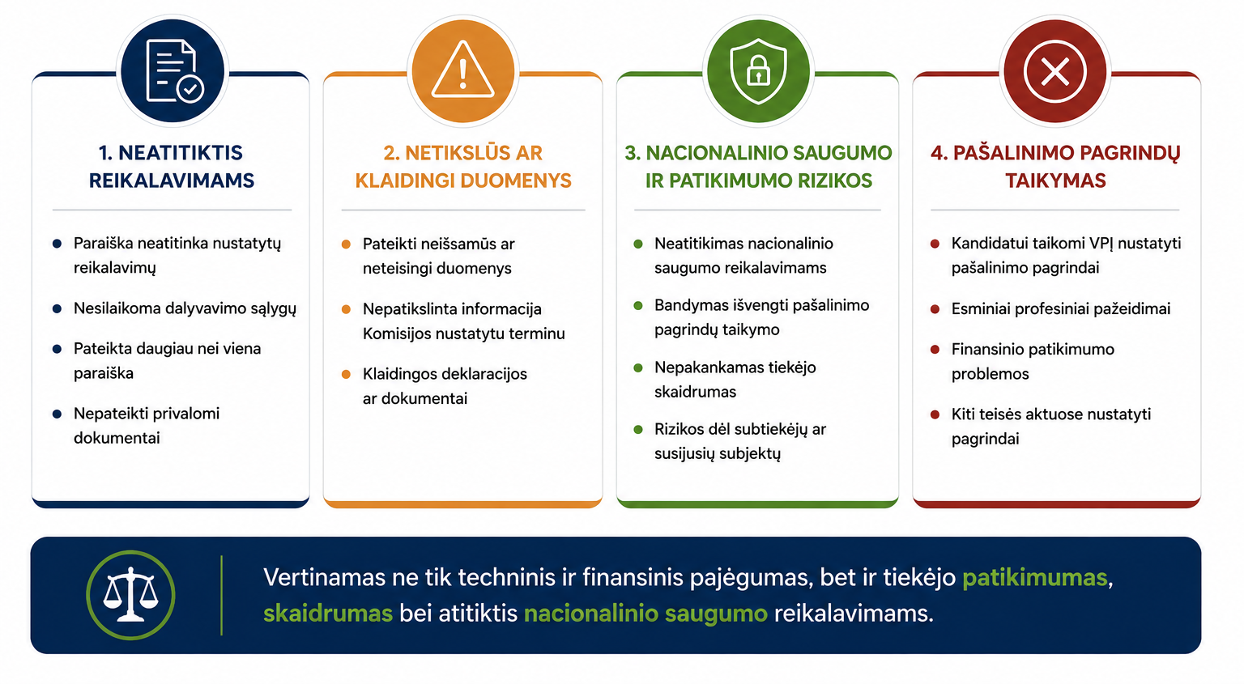
PAŠALINIMO PAGRINDAI

Slide 7
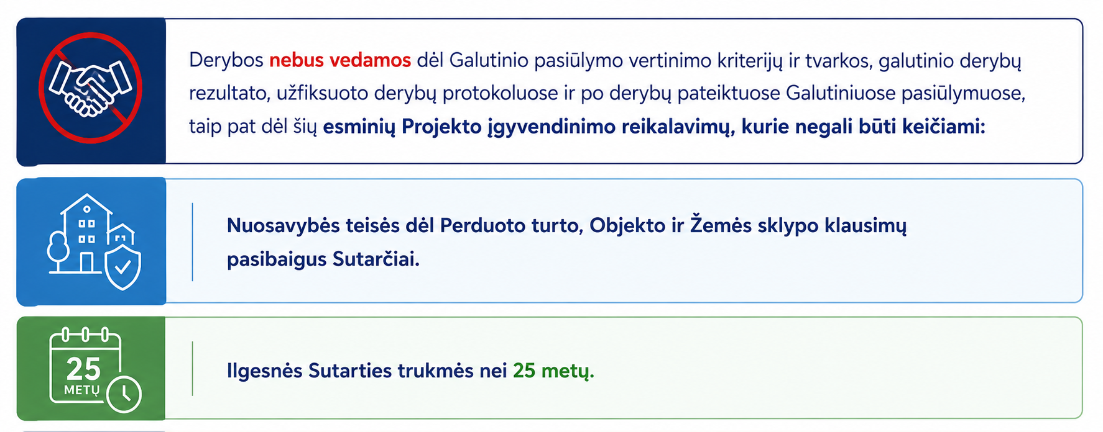
DERYBOS

Slide 8

FINANSINĖ INFORMACIJA

Slide 9
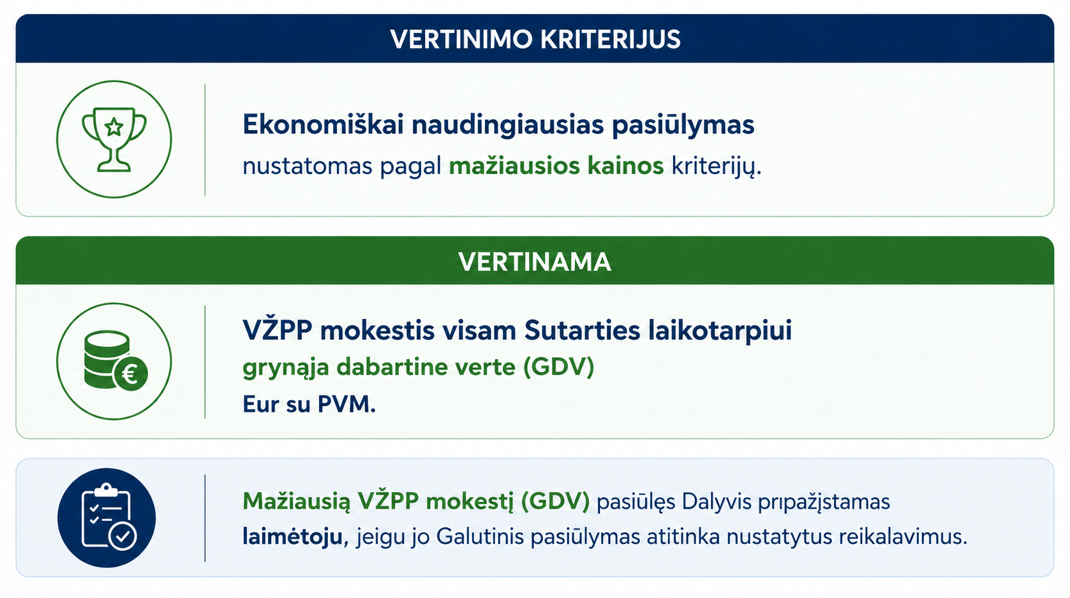
GALUTINIŲ PASIŪLYMŲ VERTINIMAS

Slide 10
RINKOS KONSULTACIJA CVP IS
Kviečiame dalyvauti rinkos konsultacijoje paskelbtoje CVP IS ir pateikti savo pasiūlymus ar užduoti klausimus dėl pirkimo dokumentų.
Pasiūlymai ir klausimai teikiami CVP IS priemonėmis iki 2026 m. birželio 12 d. 13 val.
https://viesiejipirkimai.lt/epps/pmc/listPmcContractDocuments.do?resourceId=8102741

Slide 11


MUMS PAKELIUI!
– saugūs ir patogūs keliai
Sekite mus:
Akcinė bendrovė „Via Lietuva“
Kauno g. 22, LT-03212 Vilnius
+ 370 5 232 9600
info@vialietuva.lt
Linkedin
Facebook
YouTube

